Slide 1



POWER BI
POWER BI
Fórmulas DAX – Funções Iteradoras (X)
POWER BI IMPRESSIONADOR | HASHTAG TREINAMENTOS

Slide 2
000
Fórmulas DAX – Funções Iteradoras
FUNÇÕES ITERADORAS
Fazem algum cálculo linha por linha da tabela e depois aplicam alguma agregação (soma, máximo, mínimo, média, etc)
Permitem fazer cálculos (SOMA, MÉDIA, MÁXIMO, MÍNIMO) sem precisar ter a coluna na tabela pra fazer essa conta.
Então a gente consegue fazer uma soma sem ter uma coluna pra somar, fazer uma média sem ter uma coluna pra calcular a média, etc.
Isso porque tudo vai ser feito direto dentro de medidas.
POWER BI IMPRESSIONADOR | HASHTAG TREINAMENTOS

Slide 3
000
Fórmulas DAX – Funções Iteradoras
FUNÇÕES ITERADORAS
Fazem algum cálculo linha por linha da tabela e depois aplicam alguma agregação (soma, máximo, mínimo, média, etc)
=SUMX
=AVERAGEX
=MAXX
=MINX
=COUNTX
=RANKX
POWER BI IMPRESSIONADOR | HASHTAG TREINAMENTOS

Slide 4
000
Fórmulas DAX – Funções Iteradoras
FUNÇÕES ITERADORAS
Fazem algum cálculo linha por linha da tabela e depois aplicam alguma agregação (soma, máximo, mínimo, média, etc)
=SUMX(Tabela, Expressão)
Agregação a ser aplicada
nas linhas calculadas
Tabela onde será feito o cálculo
Expressão a ser calculada para
cada linha da tabela
Exemplos:
-> SUMX
-> COUNTX
-> AVERAGEX
-> MAXX/MINX
-> RANKX
Exemplos:
-> ‘fVendas’
-> ‘fDevoluções’
Geralmente se usa uma tabela fato, porque contêm informações para realizar cálculos
Exemplos:
-> [Total Vendas]
-> fVendas [Qtd Vendida] * fVendas [Preço Unitário]
POWER BI IMPRESSIONADOR | HASHTAG TREINAMENTOS

Slide 5
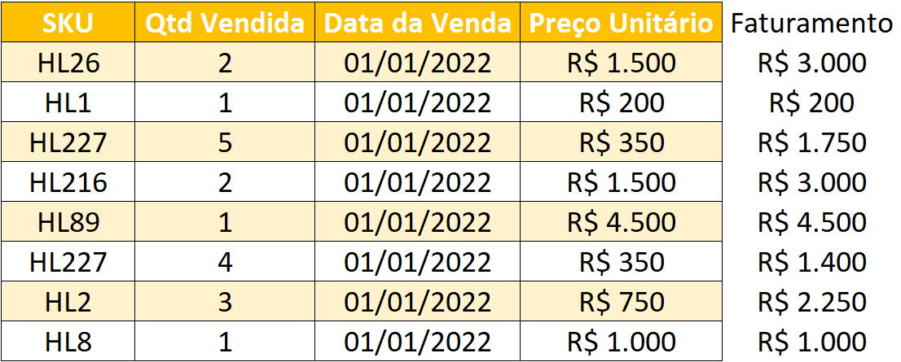
000
Fórmulas DAX – Funções Iteradoras
FUNÇÕES ITERADORAS
Fazem algum cálculo linha por linha da tabela e depois aplicam alguma agregação (soma, máximo, mínimo, média, etc)
=SUMX(Tabela, Expressão)
POWER BI IMPRESSIONADOR | HASHTAG TREINAMENTOS

Slide 6

000
Fórmulas DAX – Funções Iteradoras
FUNÇÕES ITERADORAS
Fazem algum cálculo linha por linha da tabela e depois aplicam alguma agregação (soma, máximo, mínimo, média, etc)
=SUMX( fVendas, [Qtd Vendida] * [Preço Unitário] )
SOMA
POWER BI IMPRESSIONADOR | HASHTAG TREINAMENTOS

Slide 7

000
Fórmulas DAX – Funções Iteradoras
FUNÇÕES ITERADORAS
Fazem algum cálculo linha por linha da tabela e depois aplicam alguma agregação (soma, máximo, mínimo, média, etc)
=COUNTX( fVendas, [Qtd Vendida] * [Preço Unitário] )
CONTAGEM
POWER BI IMPRESSIONADOR | HASHTAG TREINAMENTOS

Slide 8

000
Fórmulas DAX – Funções Iteradoras
FUNÇÕES ITERADORAS
Fazem algum cálculo linha por linha da tabela e depois aplicam alguma agregação (soma, máximo, mínimo, média, etc)
=AVERAGEX( fVendas, [Qtd Vendida] * [Preço Unitário] )
MÉDIA
POWER BI IMPRESSIONADOR | HASHTAG TREINAMENTOS

Slide 9

000
Fórmulas DAX – Funções Iteradoras
FUNÇÕES ITERADORAS
Fazem algum cálculo linha por linha da tabela e depois aplicam alguma agregação (soma, máximo, mínimo, média, etc)
=MAXX( fVendas, [Qtd Vendida] * [Preço Unitário] )
MÁXIMO
POWER BI IMPRESSIONADOR | HASHTAG TREINAMENTOS

Slide 10

000
Fórmulas DAX – Funções Iteradoras
FUNÇÕES ITERADORAS
Fazem algum cálculo linha por linha da tabela e depois aplicam alguma agregação (soma, máximo, mínimo, média, etc)
=MINX( fVendas, [Qtd Vendida] * [Preço Unitário] )
MÍNIMO
POWER BI IMPRESSIONADOR | HASHTAG TREINAMENTOS

